Slide 1
Історія Великої Британії

Slide 2
Актом про унію 1707 Англія та Шотландія злилися в Королівство Велика Британія (Kingdom of Great Britain), із загальним законодавчим зборами. В 1801 Велика Британія перетворилася в Сполучене Королівство Великої Британії та Ірландії, яке утворилося в результаті об'єднання Великої Британії з Ірландією. В 1922 шість ірландських провінцій відділилися і утворили незалежну державу Ірландія, і в 1927 Сполучене Королівство Великої Британії та Ірландії перетворилася на сучасне Сполучене Королівство Великої Британії та Північної Ірландії.

Slide 3
Кінець царювання Анни (1702-1714)
Акт про унію був ненависний численним прихильникам вигнаної династії Стюартів. Користуючись цим настроєм, Яків III Стюарт, претендент на престол, підтриманий значним загоном французів, зробив у березні 1708 р. спробу висадитися на шотландському березі. Висадка не вдалася завдяки пильності англійського адмірала Бінга. Після смерті Анни корона перейшла, згідно з актом про спадкування престолу, до курфюрста Ганноверського Георга, сина Софії, внука Якова I.

Slide 4
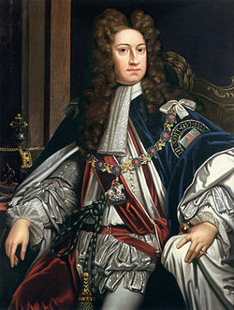
Георг I (1714 - 1727)
Майже відразу після вступу на престол Георг I відправив у відставку міністрів торі і закликав до кабінету вігів в особі Роберта Волпола та Тауншенда. Колишні міністри були віддані під суд за Утрехтський мир. У цей час граф Мар на чолі 15000 якобітів підняв прапор повстання в Шотландії, а в грудні 1715претендент особисто висадився поблизу Абердіна і проголосив себе королем під ім'ям Якова III. Але смерть головного покровителя Стюартів, Людовика XIV паралізувала сили повстання, тоді як англійський уряд діяв з рішучістю й енергією, спираючись на підтримку парламенту. Повстанці були розбиті при Шеріфмуірі(Данблейні), і Яків змушений був тікати. Ще менш успішним виявилося і друге повстання 1719.

Slide 5
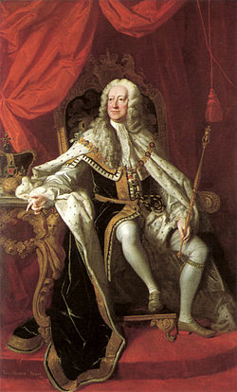
Георг II (1727 - 1760)
При Георзі II в стані партій не відбулося ніякої зміни. Віги як і раніше залишалися біля керма правління і виявляли велику миролюбність. Але в 1739, внаслідок посягання на торговельні інтереси англійців з боку Іспанії, Волпол примушений був оголосити останній війну, яка, втім, велася обома сторонами досить мляво і з малим успіхом.

Slide 6
В 1742 вона злилася з війною за австрійську спадщину, в якій Англія, як одна з поручительок Прагматичної санкції, прийняла сторону імператриці Марії-Терезії. Спочатку, поки міністром залишався Волпол, допомога Англії обмежувалася тільки субсидіями, але, коли після його відставки державним секретарем став лорд Картерет, заклятий ненависник Франції, останній була офіційно оголошена війна. Англійські війська висадилися в Нідерландах, де з ними з'єдналася шістнадцятитисячна армія з гессенців та ганноверців.
Георг II особисто прийняв команду над військами і 27 червня 1743 року розбив маршала Адрієна де Ноаля при Деттінгені-на-Майні. 22 лютого 1744 року британський флот знищив французький при Тулоні, але зате 11 травня 1745року герцог Камберлендський, син короля, зазнав жорстокої поразки при Фонтенуа.

Slide 7
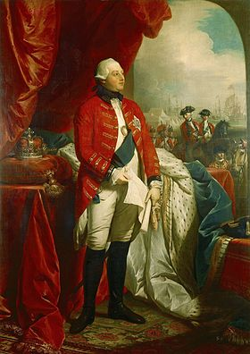
Георг III (1760 - 1820)
Смерть Георга II і вступ на престол його онука, Георга III, змінили стан справ. Молодий король перебував у руках свого вихователя і улюбленця Б'юта, і коли 25 жовтня 1761 Пітт вийшов у відставку внаслідок незгоди короля і кабінету на негайне оголошення війни Іспанії, торі уперше після довголітнього проміжку знову вступили в управління справами. Але торійське міністерство незабаром змушене розпочати війну з Іспанією, яка доставила Англії Гавану та Манілу. За умовами Паризького миру 1763 року Гавана і Маніла повернулися Іспанії, але Англія одержала від Франції Канаду, Кейп-Бретон, острови Сент-Вінсент, Домініку, Гренаду та Тобаго, а від Іспанії -Флориду і важливі торговельні права .

Slide 8
Лорд Клайв скористався переворотами в Бенгалії, щоб завоювати для Ост-Індської компанії три царства: Бенгалію, Біхар і Оріссу. Незліченні багатства потекли тепер в метрополію, надаючи могутній вплив на розвиток громадянських відносин, на промисловість і торгівлю. Але ці приватні збагачення анітрохи не зменшили фінансового розладу, в який держава впала з часу війни. Державний борг зріс до 106 мільйонів; в народі панувало загальне невдоволення Паризьким миром, який дав Англії менше вигод, ніж припускав Пітт.

Slide 9
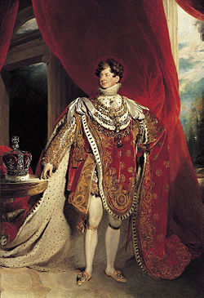
Георг IV (1820 - 1830)
Перший значний акт його правління - непорядний процес про розлучення з його дружиною, Кароліною Брауншвейгською - ще більше запалився народну ненависть до двору і міністрів. Зовнішньому спокою теж загрожувала небезпека внаслідок ускладнень, викликаних революціями в Іспанії, Неаполі та Греції. Міністри торі залишилися вірні консервативній політиці, сподіваючись у зміцненні легітимного принципу на материку знайти опору і для британської аристократії. Але коли після самогубства Кестльрі (12 серпня 1822) Каннінг вступив до Міністерства закордонних справ, у зовнішній політиці Англії стався рішучий переворот.

Slide 10
У ставленні до інших держав він прийняв принцип невтручання; намагався, хоч і даремно, перешкодити вступу французів до Іспанії для відновлення колишньої урядової системи; прийняв на себе почин у визнанні Греції воюючою державою, і 1 січня 1825 року перший визнав південно-американські республіки. У внутрішній політиці теж виявилося прагнення стати ближче до бажань і потреб народу. Вже під час війни була заборонена торгівля невільниками. 1824 року був виданий закон, яким за цю торгівлю накладалися такі ж покарання, як за морський грабіж. Страшна торгова криза, викликана акціонерною грою і торговими стосунками з південно-американськими штатами, пройшла завдяки цьому без серйозного потрясіння, особливо коли 1826 року були знижені хлібні мита.

